Slide 1
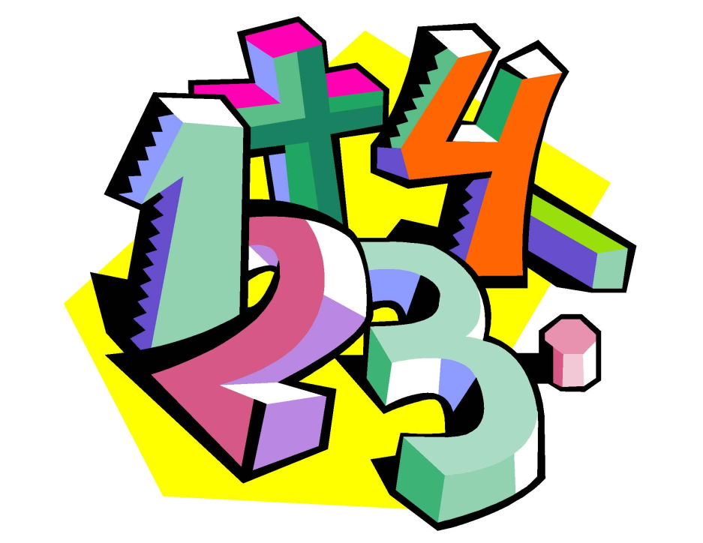

Деление отрицательных чисел
и чисел с разными знаками

Slide 2

Вопросы повторения.
Что называется модулем числа а?
Чему равен модуль положительного
числа?
Чему равен модуль
отрицательного числа?
Как сложить два отрицательных числа?
Как сложить два числа с разными знаками?

Slide 3
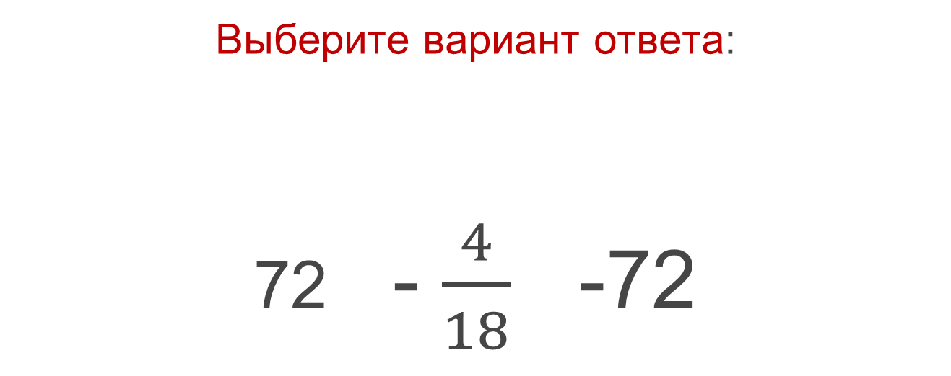
-18∙4=?
Выберите вариант ответа:
72 - $\frac{4}{18}$ -72

Slide 4
?
Выберите вариант ответа:
Notes:
Устный счет

Slide 5
?
Выберите вариант ответа:

Slide 6
?
Выберите вариант ответа:

Slide 7
?
Выберите вариант ответа:

Slide 8
?
Выберите вариант ответа:

Slide 9
?
Выберите вариант ответа:

Slide 10
Сегодня мы начинаем изучать последнее арифметическое действие – ДЕЛЕНИЕ.
a : b = х
х b = a
.
Например:
-15 : -5 = х
х -5 = -15
.
х = 3

Slide 11
Деление положительных и отрицательных чисел
Правило: При делении отрицательного числа на отрицательное число надо разделить модули данных чисел и перед результатом ставим знак плюс
-а :(-b) = │a│: │b│
Например:

Slide 12
Решите примеры:

Slide 13
Найдите произведение чисел
-2∙3=
-6
(-6)∙(-5)=
30
Используя произведение, найдите частное
-6:3=
│-6│:│3│=-2
30:(-5)=
│30│:│-5│= -6

Slide 14
Деление положительных и отрицательных чисел
Правило: При делении отрицательного числа на положительное число надо разделить модули данных чисел и перед результатом ставим знак минус
-а : b = - │a│: │b│
Например:

Slide 15
Решите примеры:

Slide 16
Деление положительных и отрицательных чисел
Правило: При делении положительного числа на отрицательное число надо разделить модули данных чисел и перед результатом ставим знак минус
а : (-b) = - │a│: │b│
Например:

Slide 17
Решите примеры:

Slide 18

Продолжаем работу

Slide 19
Вычисли в тетради
I вариант
-0,42 : (- 0,2)=
-3,25 · 0,12=
3)
4)
5)
II вариант
10,29 : (-0,3) =
2)
3)
4)
5) -4,5: (-2)=

Slide 20
Вычисли в тетради
I вариант
-0,42 : (- 0,2)= 2,1;
-3,25 · 0,12= - 0,39;
3)
4)
5)
II вариант
10,29 : (-0,3) =- 34,3;
2)
3)
4)
5) ) -4,5 · (-2) = 9.

Slide 21
Алгоритм вычисления произведения
и разности двух чисел
a ∙ b а:b
│ a │ ∙ │ b │ │ a │ : │ b │
a и b одного
знака
да
нет
Знак « + »
Знак « - »

Slide 22

Домашнее задание
выучить правила п.36, решить №1172, №1177(а), №1160.

Slide 23

Всем спасибо!

Slide 24
-0,3
Солнышко.
500
-20
200
Молодцы!
-0,12
3
40
-1,5
-60
-4
15
-10
-5
6
6
12
-10
Notes:
Примеры выполняются в тетрадях. Проверка - фронтально

Slide 25

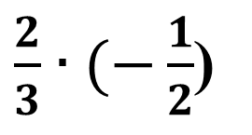

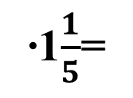
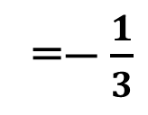
10∙
0,6
-0,2
∙(-3)
∙0,1
-0,2
∙0,3
∙1,5
-4,5
∙(-100)
$\frac{2}{3}∙(−\frac{1}{2}$)
=$−\frac{1}{3}$
∙1$\frac{1}{5}$=
-$\frac{2}{5}$

Slide 26
+
=
Чтобы перемножить два числа с разными знаками , надо перемножить модули этих чисел и поставить перед полученным числом знак «-»
+
=
+
+
=
+
Чтобы перемножить два отрицательных числа , надо перемножить их модули
=
+

